Slide 1

2020 – 2021

Slide 2
Echipa 6:
Image Sharpening
David-Andreas Cernea
Dennis-Mircea Ciupitu
Călin V. Jugănaru

Slide 3
Descrierea proiectului
Filtrele reprezintă fundamentul procesării imaginilor
Ne-am propus prin acest proiect:
eficientizarea procesului de aplicare a unui filtru sharpen asupra unui set de imagini prin realizarea unor implementări paralele
analiza bibliotecilor și a soluțiilor implementate cu ajutorul acestora (OpenMP, MPI, pthread, std::thread) spre a găsi varianta optimă într-un anumit context
răspunsul la întrebarea: ce am alege pe viitor?

Slide 4
Metrici
Măsurăm și comparăm timpul de execuție în funcție de:
Biblioteca folosită
Numărul firelor de execuție
Optimizări la compilare

Slide 5
Unelte
Cod: C++ modern
Timpul de execuție: std::high_precision_clock
Grafice: bash + Octave
Profilare: Solaris Studio
* Memorie: valgrind

Slide 6
Implementări
Linux / POSIX (bash + gcc + make)
Windows (Visual Studio)
Serial *
MPI
OpenMP *
pthread
std::thread *
Hibride *

Slide 7
Optimizări de compilare
Linux (gcc):
-O0
-O1
-O2
-O3
-Ofast
Windows (VS):
/Od
/O1
/O2
/Ox

Slide 8
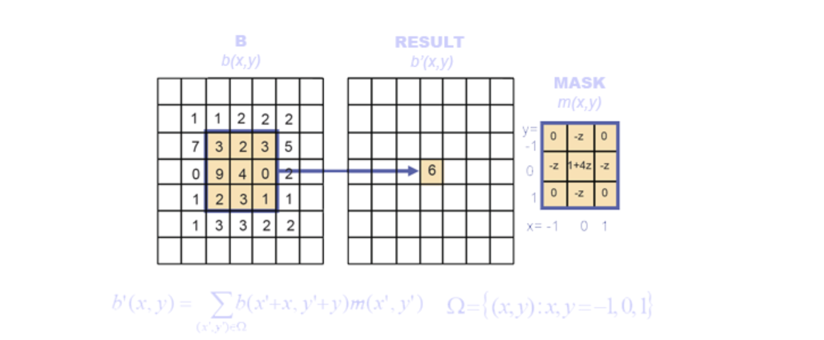
Algoritmul de bază
Pentru acest tip de filtru: pornește de la o matrice nucleu de dimensiune 3x3
Acesta calculează valoarea fiecărei celule pe baza celulelor vecine și a matricei nucleu

Slide 9
Algoritmul de bază: Biblioteca
Citire
Scriere
Sharpen
Matrici
Triplete
etc.

Slide 10
Implementarea serială
citire(imagine)
sharpen(imagine)
scriere(imagine)

Slide 11
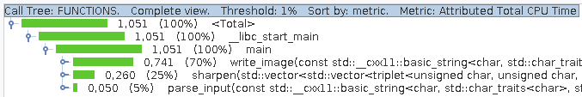
Implementarea serială
Arborele de execuție

Slide 12
pthread
Doar în Linux
Citire o singură dată
Fiecare thread primește câte o submatrice
Numai unul scrie

Slide 13
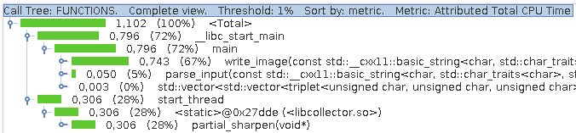
Implementarea cu pthread
Arborele de execuție

Slide 14
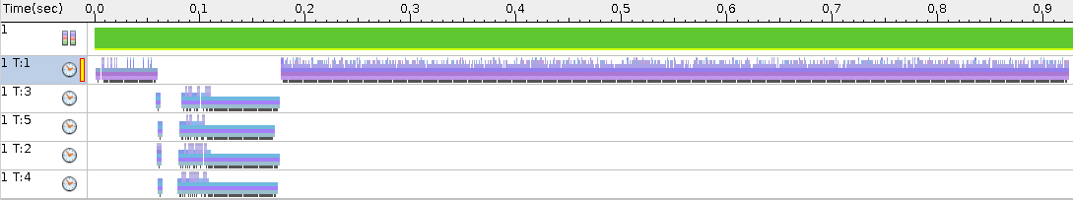
Implementarea cu pthread
Planificarea firelor de execuție

Slide 15
std::thread
Biblioteca Standard C++
Pe orice platformă
Orientat pe obiecte, mult mai ușor de folosit
Folosește biblioteca sistemului de operare
Algoritmul, la fel ca la pthread

Slide 16
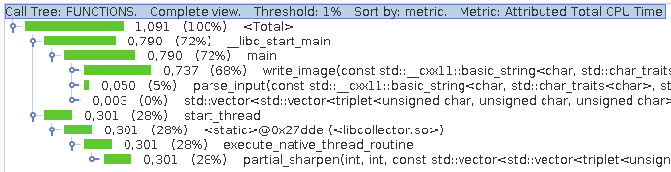
std::thread
Arborele de execuție

Slide 17

std::thread
Planificarea firelor de execuție

Slide 18
MPI
Creat pentru transmiterea de mesaje între procese
Simulează un sistem de calcul distribuit
Nu are fire de execuție, ci procese
Fără memorie partajată
Necesită mpirun
Bibliotecă stufoasă

Slide 19
MPI: Algoritmul
Aproape același ca mai devreme
Există un proces maestru
Numai el citește
Numai el scrie
Transmite submatrici celorlalte procese
Primește rezultatele parțiale și le îmbină

Slide 20
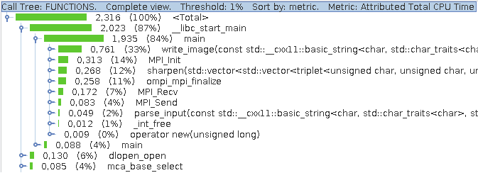
MPI
Arborele de execuție

Slide 21
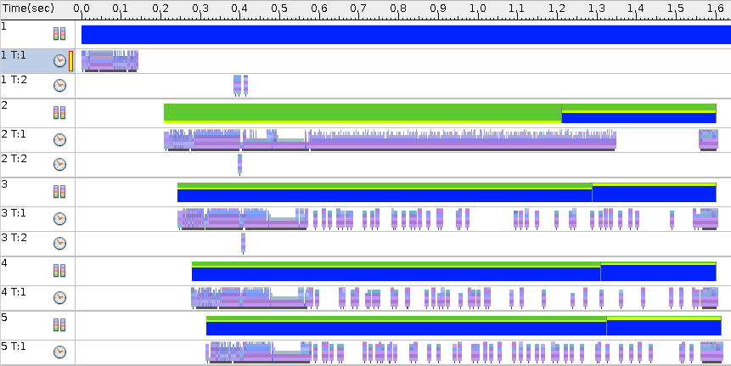
MPI
Diagrama de execuție

Slide 22
OpenMP
Concept diferit față de toate celelalte
Decide intern planificarea
Paralelizează bucle
Fire de execuție multe, scurte și rapide
Algoritmul: fără funcții thread
Același cod pentru sharpen
Paralelizare pentru fiecare buclă în parte

Slide 23
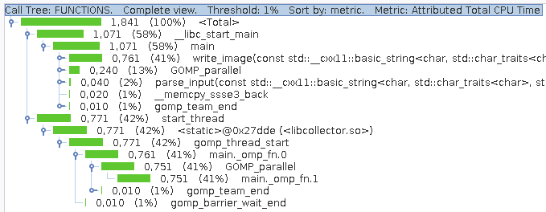
OpenMP
Arborele de execuție

Slide 24
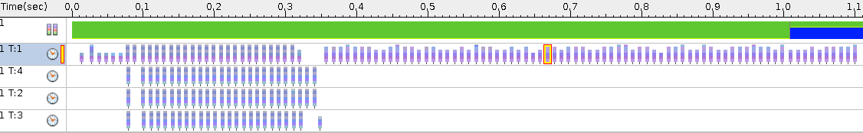
OpenMP
Planificarea firelor de execuție

Slide 25
Implementare hibridă: std::thread + OpenMP
Combinăm cele mai rapide implementări
Jumătate din firele de execuție cu std::thread
OpenMP decide planificarea pentru celelalte
Fiecare thread primește câte o submatrice
Buclele din funcția de filtrare sunt paralelizate

Slide 26
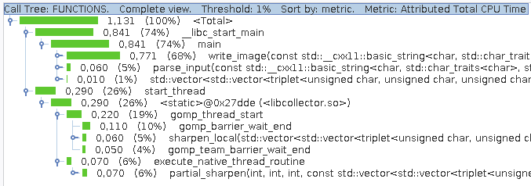
std::thread + OpenMP
Arborele de execuție

Slide 27
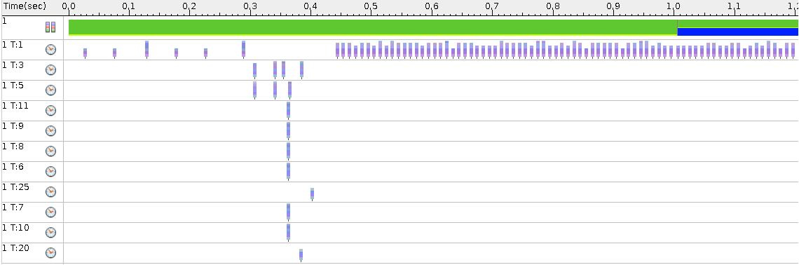
std::thread + OpenMP
Planificarea firelor de execuție

Slide 28
Optimizări de compilare
Linux (gcc):
-O0
-O1
-O2
-O3
-Ofast
Windows (VS):
/Od
/O1
/O2
/Ox

Slide 29
Linux

Slide 30
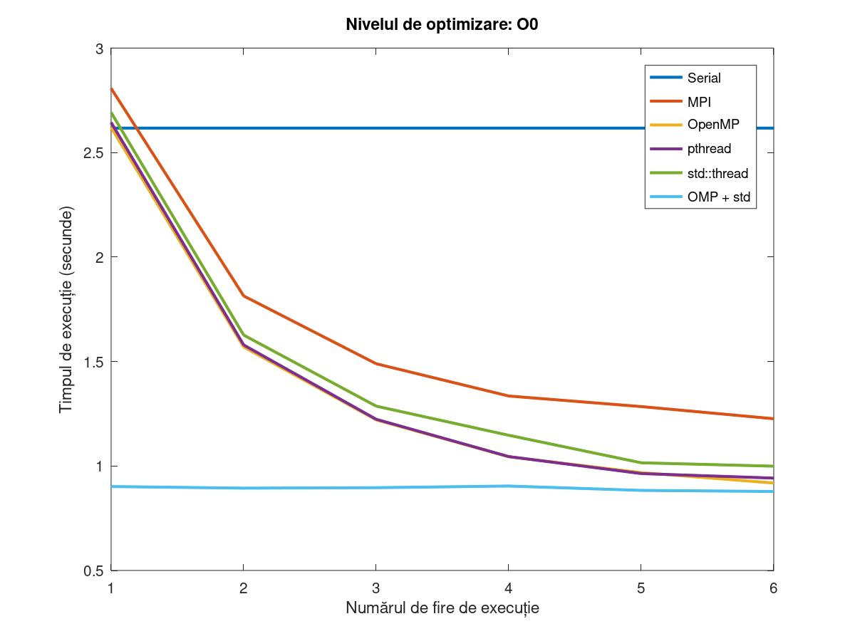

Slide 31
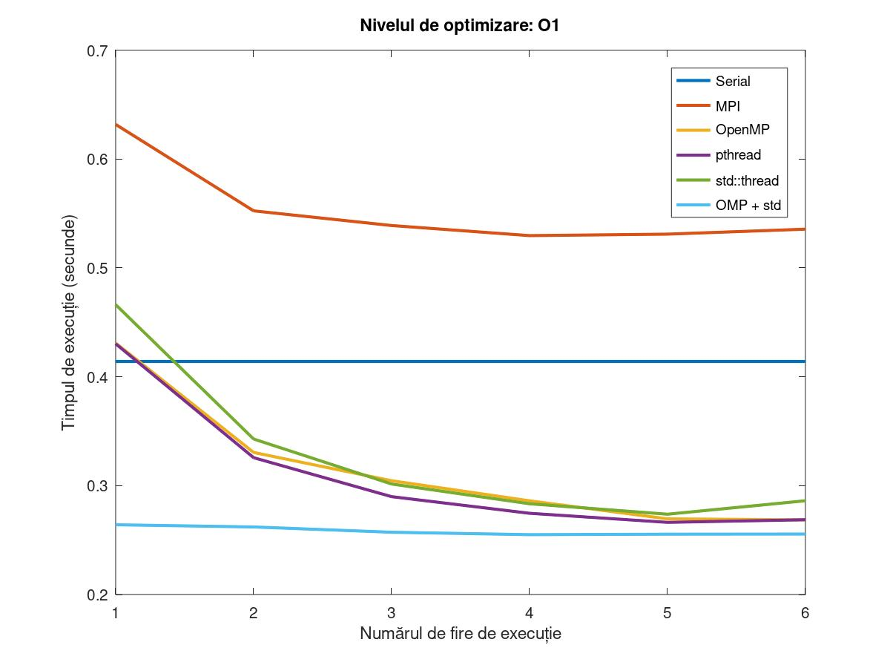

Slide 32
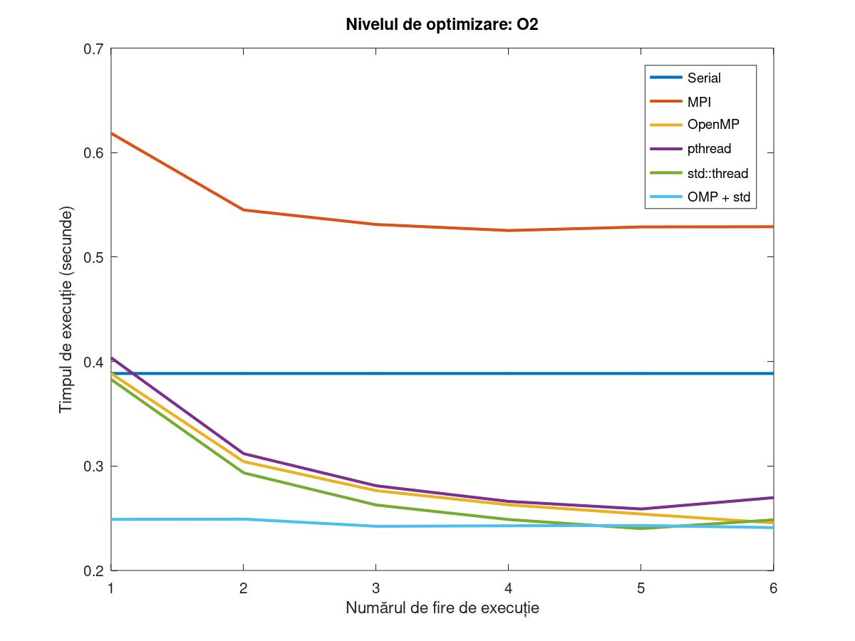

Slide 33
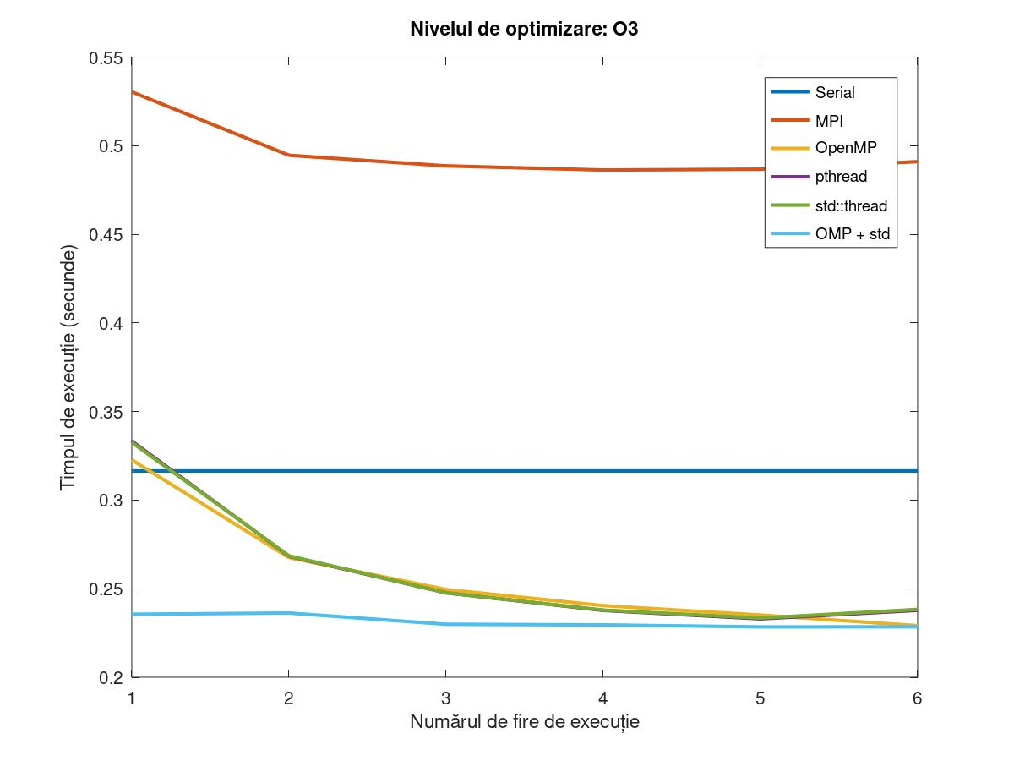

Slide 34
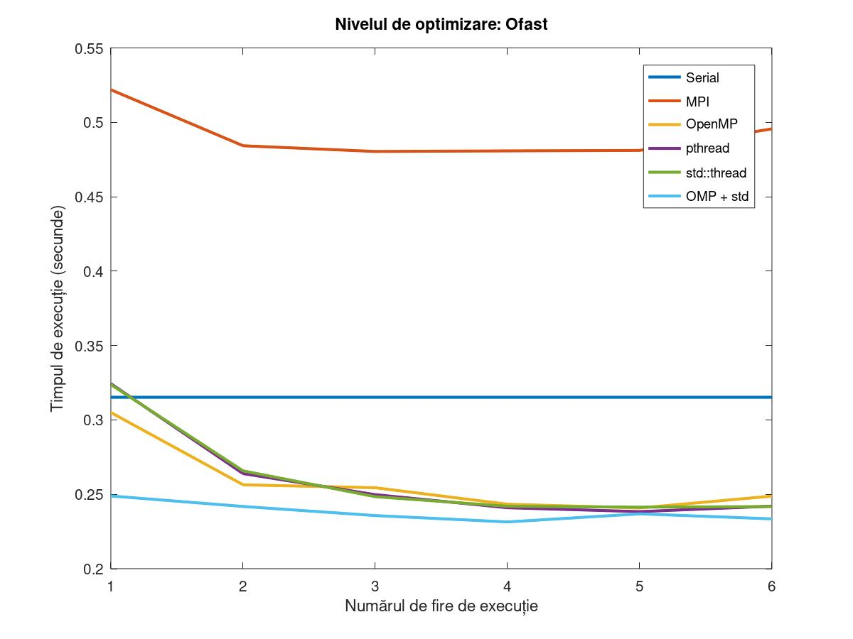

Slide 35
Windows

Slide 36
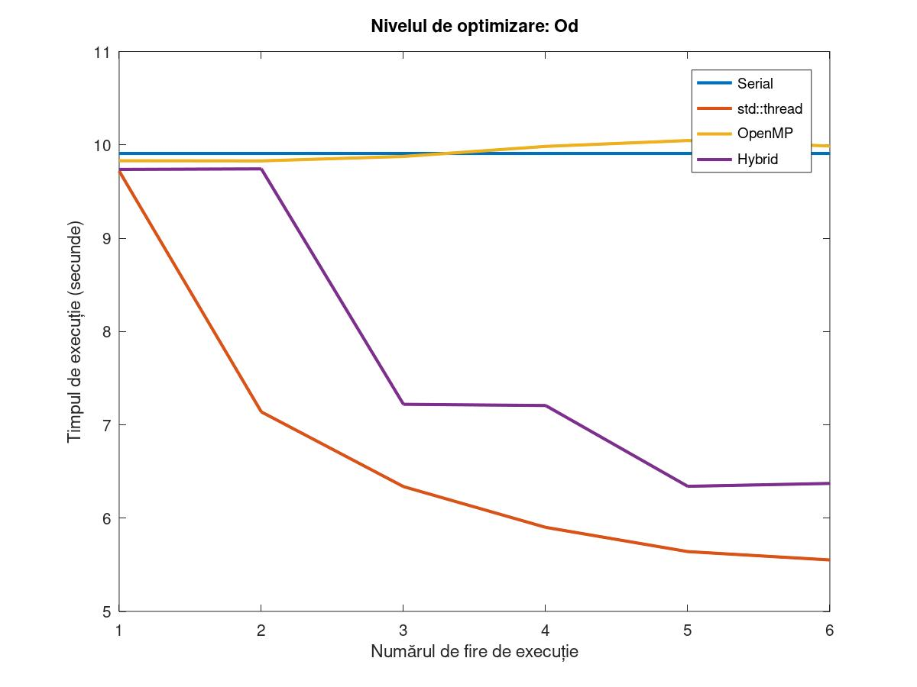

Slide 37
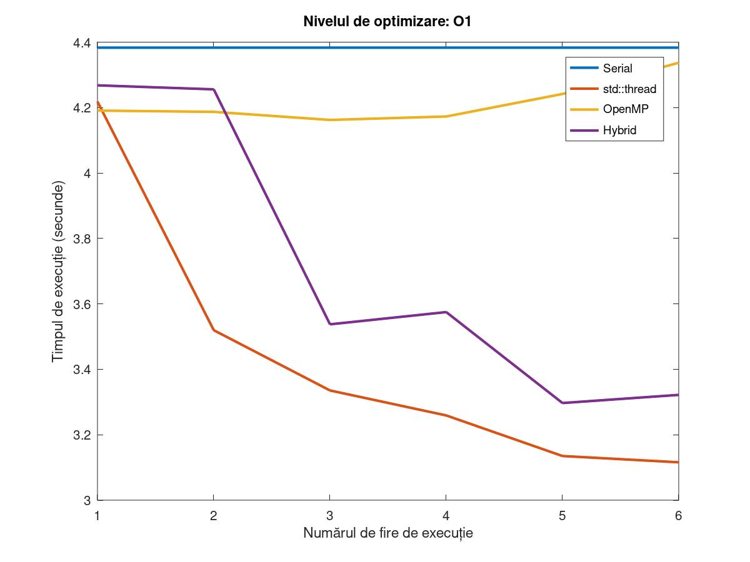

Slide 38
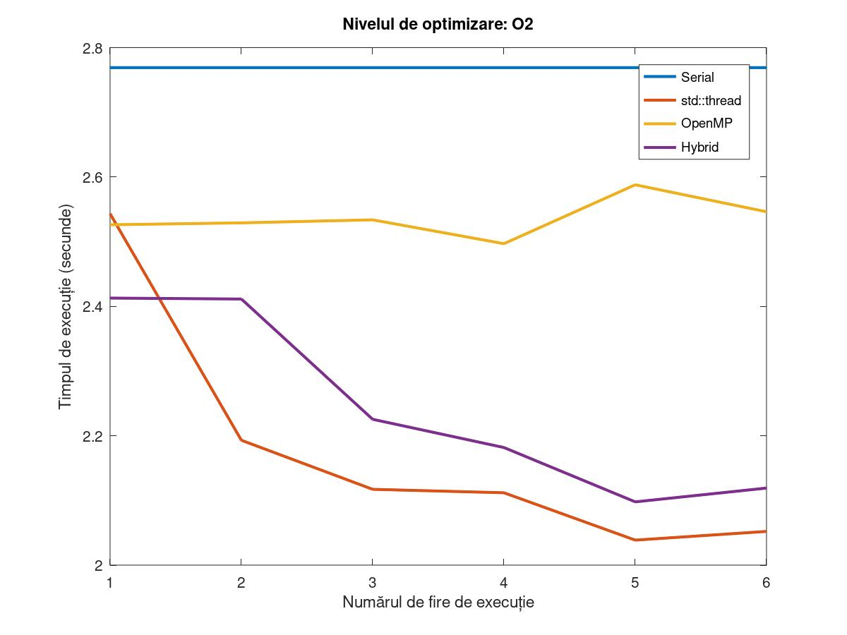

Slide 39
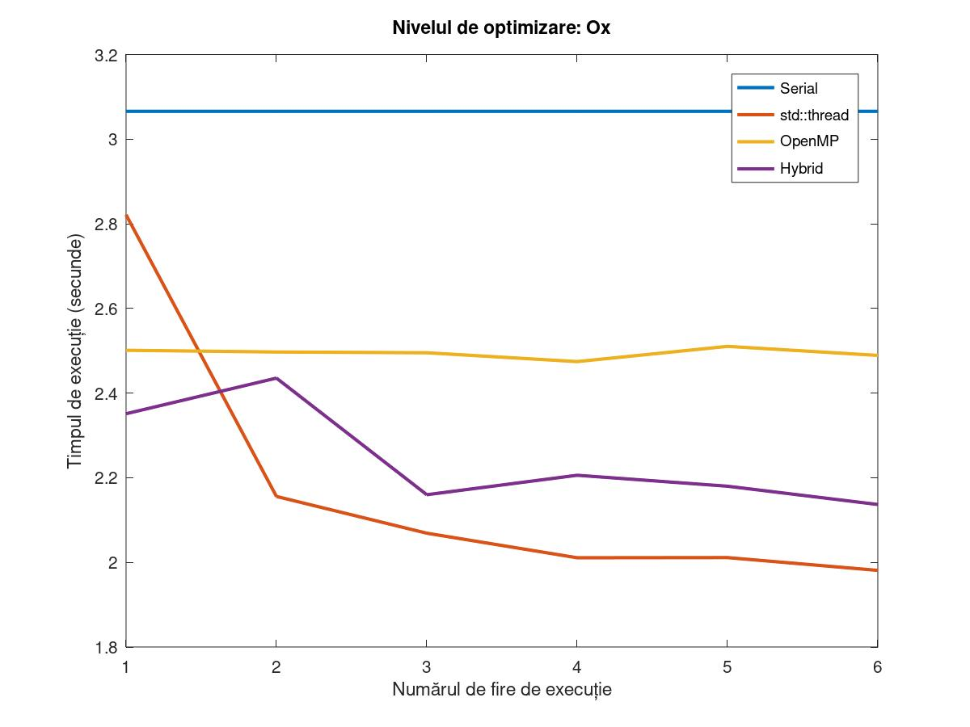

Slide 40
Concluzii
Reducerea timpului de execuție depinde foarte mult de optimizări
Cu cea mai bună optimizare și/sau paralelizare, citirea și scrierea durează foarte mult
Aceeași soluție pe Windows este mult mai lentă decât pe Linux
Mai mult nu înseamnă și mai bun (de la un punct, soluțiile nu mai scalează)
Solaris Studio este o unealtă foarte bună pentru a vedea ce se întâmplă în interiorul procesului

Slide 41
Concluzii
MPI ajunge considerabil mai lent decât implementarea serială
Contează foarte mult tipul de planificare la OpenMP, dar și domeniul de vizibilitate al obiectelor
Optimizările de compilare fac o diferență mai mare decât paralelizarea

Slide 42
Ce am alege pe viitor?
Pe ambele platforme, std::thread pare să fie o alegere foarte bună
Pentru Linux, poate fi combinat cu OpenMP
4 sau 5 fire de execuție, având minim 6 nuclee la dispoziție
Niciodată fără optimizări de compilare

